Slide 1



어부의 눈: 파고 예측
정한수
김성현 오규석

Slide 2
프로젝트 개요
CONTENTS A
기상청에서 유의 파고데이터 수집
lstm 모델을 통한 학습과 예측 결과
실제 결과와 비교

Slide 3
프로젝트 목표
CONTENTS A
유의 파고(파고의 가장 높은 값에서부터 1/3까지의 값을 평균한 값)을 예측하여 어업에 종사하시는 분들의 효율성과 안정성 확보
현재 프로그램은 단순히 유의파고 만을 예측하지만 추후 더 나아가 해수온도 풍속 등 더 다양한 측정값으로 정밀화 할 수 있음
어업 뿐만이 아니라 다른 분야의 프로그램을 기대할 수 있음

Slide 4
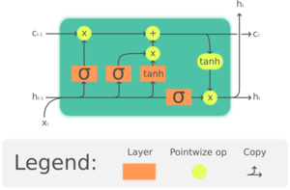
lstm
Rnn은 이전 데이터를 기억해 순서가 있는 데이터 처리에 유용
Lstm모델
lstm 은 발전된 형태로써 더 멀리 있는 데이터까지 기억할 수 있음
평균유의파고라는 시계열 데이터를 사용하기에 유의

